Slide 1

星瀚链记：链上记账APP

Slide 2

01
章节一：星瀚链记概览

Slide 3

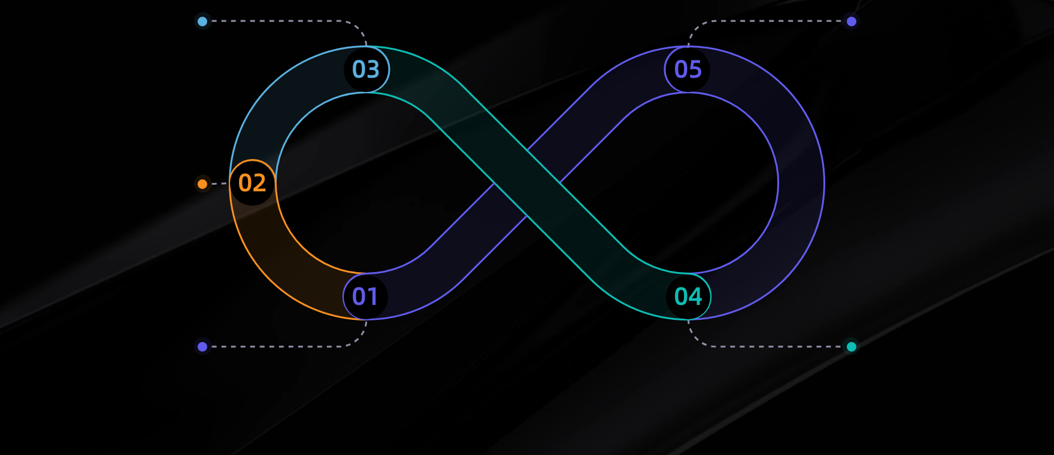
了解星瀚链记的基本功能和特点
了解星瀚链记的基本功能和特点
不可篡改特性
适合广泛用户
利用区块链不可篡改的特性，保障财务数据的完整性和可靠性。
适用于不同背景和需求的用户群体，提高财务管理效率。
提供记账服务
该工具提供安全、透明的记账服务，确保每笔交易记录的真实性和完整性。
基于区块链技术
简洁直观设计
星瀚链记采用区块链技术，确保财务管理的安全性和透明度。
界面设计简洁直观，使财务管理过程更加轻松高效。

Slide 4
02
章节二：功能展示

Slide 5
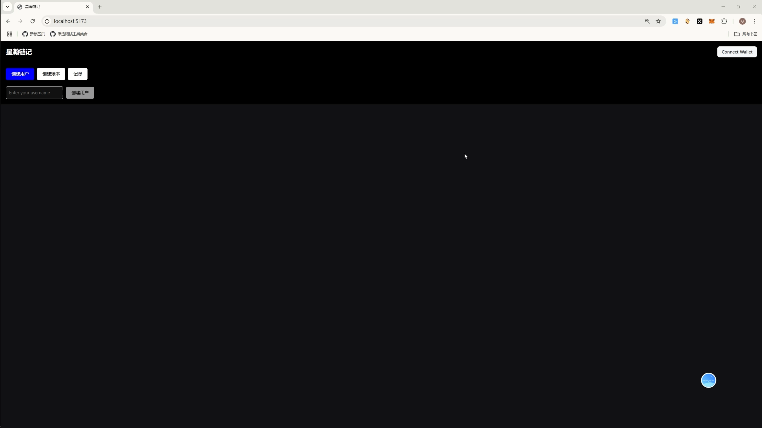

Slide 6
03
章节四：未来展望

Slide 7
更多的功能玩法
更好的UI
设计精美的前端页面。
自动化整合链上交易
交易通知
通过钱包地址自动获取一定时间内交易记录生成交易报表。
实时监控目标地址活动，并通知用户。

Slide 8

THANKS

